Slide 1
солнце
спелые
весёлая
девочка
интересные
яркое
овощи
расказ
рассказ

Slide 2
солнце
какое
( ?)
яркое
( ?)
девочка
какая
весёлая
овощи
( ?)
спелые
какие
рассказ
какой
( ?)
интересный

Slide 3
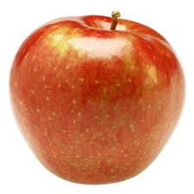
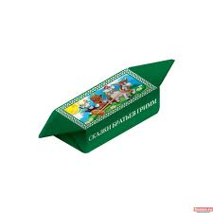
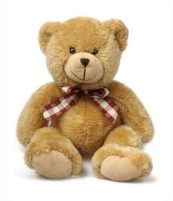
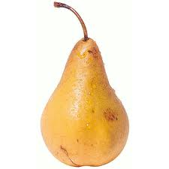
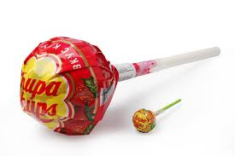
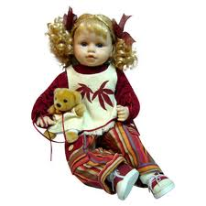
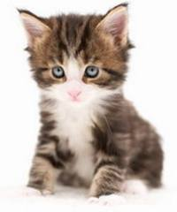
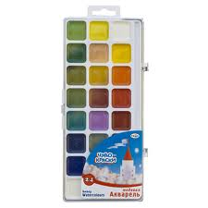

Slide 4
